Slide 1
Agenda
  4M MC – Aspecte generale
  Informații suplimentare despre Piața din România
    Regulamentul de organizare și funcționare a pieței pentru ziua următoare de energie electrică cu respectarea mecanismului de cuplare prin preț a piețelor
    Conceptul de cuplare a piețelor
    Regulile PZU în funcționarea cuplată a României în proiectul 4M MC
    Reguli privind mecanismele de garantare și de decontare a tranzacțiilor realizate pe PZU cu respectarea mecanismului de cuplare prin preț a piețelor

Slide 2
    Regulamentul de organizare și funcționare a pieței pentru ziua următoare de energie electrică cu respectarea mecanismului de cuplare prin preț a piețelor (1)
    Participantii la PZU
Reguli actuale | Reguli funcționare cuplată
1. Titulari de licenţă | Titularii de licenţă
2. Producători cu Pinst < 100 kw | 2. Producători cu Pinst < 100 kw
3. Titularii de autorizaţii de înfiinţare a unei capacităţi energetice în perioada de probe | 3. OTS se înscrie ca Participant implicit pentru îndeplinirea funcţie de agent de transfer, responsabil cu schimbul fizic şi comercial pe interconexiunea între zonele de tranzacţionare cuplate

Slide 3
    Regulamentul de organizare și funcționare a pieței pentru ziua următoare de energie electrică cu respectarea mecanismului de cuplare prin preț a piețelor (2)
    Reguli privind ofertarea
 | Reguli actuale | Reguli funcționare cuplată
1. Oferte orare de vânzare / cumpărare | Până la 25 perechi cantitate-pret | Până la 32 perechi cantitate-pret
2. Oferta simplă de vânzare / cumpărare (contine o singură valoare de pret) | Da | Da
3. Ofertă bloc | Nu | Combinaţie de oferte simple de vânzare sau de cumpărare aferente mai multor intervale orare, a căror executare este interdependentă, şi anume se execută toate sau nu se execută niciuna
4. Oferte de vânzare ale participanţilor care deţin unităţi de producere beneficiare de regulile producţiei prioritare | Da | Nu

Slide 4
    Regulamentul de organizare și funcționare a pieței pentru ziua următoare de energie electrică cu respectarea mecanismului de cuplare prin preț a piețelor (3)
    Reguli privind ofertarea (continuare)
 | Reguli actuale | Reguli funcționare cuplată
Scala de preţ - minim - maxim | 0,01 lei/MWh 4800 lei/MWh | Echivalent în lei pentru: -500 euro/MWh +3000 euro/MWh
6. Oferte de vanzare cu preț negativ | Nu | Da
Pasul de ofertare - cantitate - preţ | cu 3 zecimale cu 2 zecimale | cu 1 zecimală cu 2 zecimale
8. Ofertele de vânzare / cumpărare se referă la intervalele de tranzacţionare | În ore RO | În ore CET
9. Ofertele se transmit în avans | Cu 6 zile înainte de ziua de tranzacţionare | Pentru zilele pentru care OPCOM a publicat scala de preţ în lei
10. Ora de inchidere a pietei | 11:15 (RO) | 11:00 (CET) 12:00 (RO)

Slide 5
    Regulamentul de organizare și funcționare a pieței pentru ziua următoare de energie electrică cu respectarea mecanismului de cuplare prin preț a piețelor (4)
    Mecanismul de tranzactionare
Reguli actuale | Reguli funcționare cuplată
OPCOM determină Preţul de Inchidere al Pieţei la punctul de intersecţie dintre curba agregată a cererii şi curba agregată a ofertei. | OPCOM anonimizează ofertele primite şi le transmite coordonatorului sub formă de curbe agregate ale cererii şi ale ofertei, la care adaugă ofertele bloc. - Tranzacţiile pe PZU se efectuează prin corelarea ofertelor de vânzare şi de cumpărare prin mecanismul de licitaţie stabilit conform PCR. - Preţul de închidere a licitaţiei corespunde intersecţiei curbelor agregate ale cererii şi ofertei rezultate din combinarea ofertelor orare şi a ofertelor bloc din pieţele naţionale participante, în limita capacităţii disponibile de interconexiune

Slide 6
    Conceptul de cuplare a piețelor (1)
ATC suficient – Prețuri egale
Market A
Market B
Export
P [Euro/MWh]
P_{B}
P’_{A} = P’_{B}
P’_{A}
P’_{B}
P_{A}
Import
Q_{A}
Q’_{A}
Q [MWh]
Q_{B}
Q’_{B}
Q [MWh]
OTS: Alocarea eficientă a capacității
Burse: Prețuri mai competitive & Creșterea bunăstării sociale totale
Diferența prețurilor
pentru piețele izolate
Convergența prețurilor
pentru piețele cuplate

Slide 7
    Conceptul de cuplare a piețelor (2)
Congestie – Prețuri diferite
Market A
Market B
Export
P [Euro/MWh]
P_{B}
P’_{B}
P’_{A} < P’_{B}
P’_{A}
P_{A}
Import
Q_{A}
Q’_{A}
Q [MWh]
Q_{B}
Q’_{B}
Q [MWh]
OTS: Alocarea eficientă a capacității
Burse: Prețuri mai competitive & Creșterea bunăstării sociale totale
Diferența prețurilor
pentru piețele izolate
Convergența prețurilor
pentru piețele cuplate

Slide 8
    Regulile PZU în funcționarea cuplată a României în proiectul 4M MC (1)
Caracteristici noi ale pieței:
Prețuri Prag
  Prag minim = -150 €/MWh
  Prag maxim = 500 €/MWh
Licitație (implicită) secundară = Redeschiderea sesiunii de ofertare pentru PIP în afara domeniului prețurilor prag, în regimul de funcționare cuplată
Licitație umbră = Licitație explicită de capacitate pentru ziua următoare în situație de decuplare
Regim de ultimă instanță = Licitație implicită internă în regim decuplat (funcționare izolată)

Slide 9
    Regulile PZU în funcționarea cuplată a României în proiectul 4M MC (2)
Procesul de ofertare:
Oferte orare treaptă ca în procesul actual;
Oferte bloc = Oferte, pe mai multe intervale orare, caracterizate de:
  Sens (de vânzare sau de cumpărare);
  Perioada de definiție a blocului = intervalele orare consecutive (minim 4);
  Volum = același volum pe toate intervalele orare din perioada de definiție a blocului;
  Preț = prețul mediu solicitat de participant pentru energia ofertată pentru bloc;
  Blocul este acceptat în întregime sau respins.
Ofertă bloc corelată = Ofertă bloc a cărei acceptare este condiționată și de acceptarea ofertei bloc cu care este corelată
  Ofertă bloc „părinte” [„parent”] – poate fi acceptată individual dacă îndeplinește condiția blocului
  Ofertă bloc „copil” [„child”] – poate fi acceptată dacă îndeplinește condiția blocului și numai dacă oferta bloc „părinte” a fost acceptată

Slide 10
    Regulile PZU în funcționarea cuplată a României în proiectul 4M MC (3)
Oferte orare:
Perechile preț - cantitate se cumulează
Limitele scalei de preț transformată în RON pentru o rată de schimb
1 Euro = 4,5 RON [- 675 RON/MWh, 13.500 RON/MWh]
Int.1
Int.2

Slide 11
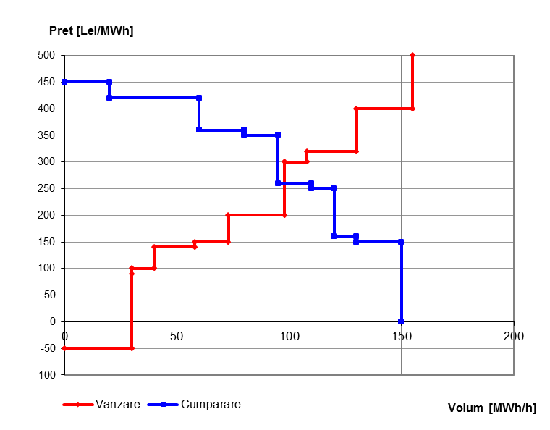
    Regulile PZU în funcționarea cuplată a României în proiectul 4M MC (4)
Oferte orare cu prețuri negative:
PIP = 125 RON/MWh
PIP = -25 RON/MWh

Slide 12
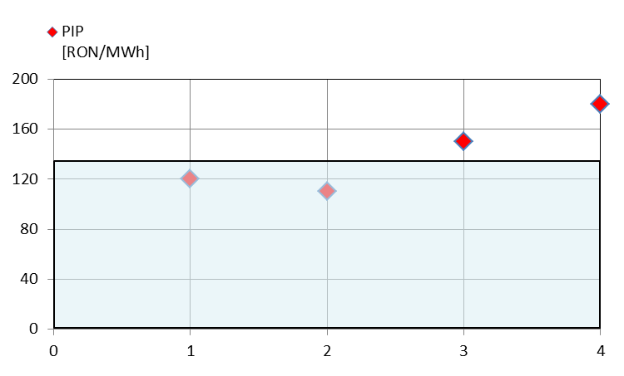
    Regulile PZU în funcționarea cuplată a României în proiectul 4M MC (5)
Oferte bloc (1):
Oferta bloc are condiția totul sau nimic (aceeași cantitate definită pentru fiecare interval orar din perioada de definiție a blocului)
Oferta bloc de cumpărare este acceptată dacă prețul ofertei bloc este mai mare decât
PIP mediu pe intervalul de definiție a blocului
Preț Bloc = 145 RON/MWh
= > Bloc acceptat
Preț Bloc = 130 RON/MWh
= > Bloc respins

Slide 13
    Regulile PZU în funcționarea cuplată a României în proiectul 4M MC (6)
Oferte bloc (2):
Oferta bloc are condiția totul sau nimic (aceeași cantitate definită pentru fiecare interval orar din perioada de definiție a blocului)
Oferta bloc de vânzare este acceptată dacă prețul ofertei bloc este mai mic decât
PIP mediu pe intervalul de definiție a blocului
Preț Bloc = 135 RON/MWh
= > Bloc acceptat
Preț Bloc = 145 RON/MWh
= > Bloc respins

Slide 14
    Regulile PZU în funcționarea cuplată a României în proiectul 4M MC (7)
Oferte bloc corelate (până la 3 generații) (1):
BLB_1
BLB_1
BLB_1 poate fi acceptat individual, dacă se îndeplinește condiția blocului
BLB_2
BLB_1 este părinte („parent”) pentru BLB_2
BLB_2 este copil („child”) pentru BLB_1
BLB_2 poate fi acceptat dacă se îndeplinește condiția blocului și numai dacă BLB_1 a fost acceptat
BLB_3
BLB_2 este părinte („parent”) pentru BLB_3
BLB_3 este copil („child”) pentru BLB_2
BLB_3 poate fi acceptat dacă se îndeplinește condiția blocului și numai dacă BLB_2 a fost acceptat

Slide 15
    Regulile PZU în funcționarea cuplată a României în proiectul 4M MC (8)
Oferte bloc corelate – Scenarii posibile (2):
BLB_1
BLB_1 acceptat
BLB_2, BLB_3 respinse
BLB_1, BLB_2 acceptate
BLB_3 respins
BLB_2
BLB_1, BLB_2, BLB_3 acceptate
BLB_3
BLB_1, BLB_2, BLB_3 respinse

Slide 16
    Regulile PZU în funcționarea cuplată a României în proiectul 4M MC (9)
Oferte bloc corelate – Principiul beneficiului total al blocurilor corelate (3):
Condiția de acceptare a blocului:
Oferta bloc este acceptată dacă prețul ofertei bloc este mai bun decât PIP mediu pe intervalul de definiție a blocului sau
Oferta bloc este acceptată dacă beneficiul generat de ofertă este cel puțin egal cu beneficiului rezultat prin acceptatea blocului la PIP calculate
BLB_1
Oferte de vânzare corelate
BLB_1 (15 MWh/h, 107 RON/MWh)
=> Beneficiu așteptat = 15*7*107 = 11.235 RON
BLB_2 (25 MWh/h, 137 RON/MWh)
=> Beneficiu așteptat = 25*17*137 = 58.225 RON
Beneficiu total așteptat = 69.460 RON
BLB_2
Rezultate după stabilirea PIP
BLB_1 => Beneficiu obținut = 15*7*105 = 11.025 RON
BLB_2 => Beneficiu obținut = 25*17*144.76 = 61.523 RON
Beneficiu total obținut = 72.548 RON
În algoritmul
EUPHEMIA
BLB_1 și BLB_2
ACCEPTATE

Slide 17
    Regulile PZU în funcționarea cuplată a României în proiectul 4M MC (10)
Rezultatele algoritmului de cuplare:
preţul de închidere a pieței aferent fiecărei zone de ofertare [€/MWh];
poziţia netă aferentă fiecărei zone de ofertare;
fluxurile de energie electrică prin fiecare interconexiune, aferente tranzacţiilor pe PZU;
blocurile executate și cantităţile acceptate aferente.
Confirmări de tranzacții:
preţul de închidere a pieței pentru zona națională de ofertare [RON/MWh];
cantitățile acceptate din ofertele orare pentru vânzare și cumpărare;
blocuri acceptate;
fluxurile de energie electrică prin interconexiunea România – Ungaria.

Slide 18
    Regulile PZU în funcționarea cuplată a României în proiectul 4M MC (11)
    Fluxurile comerciale și financiare între participanții la cuplarea piețelor (1)
1 € = 4,5 Lei
ATC = 250 MW
MCP ^{A} = 45 € = 202,50 Lei
(fara congestii)
MCP ^{B} = 45 €
1.200 MWh/h
1.200 MWh/h
P^{A}_{V}
P^{B}_{V}
243.000 Lei
PX^{A}
PX^{B}
54.000 €
243.000 Lei
1.000 MWh/h
1.400 MWh/h
P^{A}_{C}
P^{B}_{C}
202.500 Lei
63.000 €
202.500 Lei
200 MWh/h
40.500 Lei
200 MWh/h
9.000 €
40.500 Lei
- 40.500 Lei
200 MWh/h
1) + 9.000 € * 4,51 Lei/€= 40.590 Lei
TSO^{A}
TSO^{B}
2) + 9.000 € * 4,49 Lei/€= 40.410 Lei
9.000 €
Balanța de încasări-plăți pe bursă este 0.
Balanța de încasări-plăți pentru TSO este funcție de rata de schimb
în momentul plății (după x zile)
1) Surplus 90 Lei
2) Deficit 90 Lei
Fluxuri comerciale
Decontare [Lei]
Efectuare plăți

Slide 19
    Regulile PZU în funcționarea cuplată a României în proiectul 4M MC (12)
    Fluxurile comerciale și financiare între participanții la cuplarea piețelor (2)
ATC = 200 MW
1 € = 4,5 Lei
(exista congestii)
MCP ^{A} = 45 € = 202,50 Lei
MCP ^{B} = 47 €
1.200 MWh/h
1.200 MWh/h
P^{A}_{V}
P^{B}_{V}
243.000 Lei
PX^{A}
PX^{B}
56.400 €
243.000 Lei
1.000 MWh/h
1.400 MWh/h
P^{A}_{C}
P^{B}_{C}
202.500 Lei
65.800 €
202.500 Lei
200 MWh/h
40.500 Lei
200 MWh/h
9.400 €
40.500 Lei
- 40.500 Lei
200 MWh/h
400 €
1) + 9.000 € * 4,51 Lei/€= 40.590 Lei
TSO^{A}
TSO^{B}
Distribuția venitului
din congestii
2) + 9.000 € * 4,49 Lei/€= 40.410 Lei
9.000 €
Balanța de încasări-plăți pe bursă este 0.
Balanța de încasări-plăți pentru TSO este funcție de rata de schimb
în momentul plății (după x zile)
1) Surplus 90 Lei
2) Deficit 90 Lei
Fluxuri comerciale
Decontare [Lei]
Efectuare plăți

Slide 20
    Reguli privind mecanismele de garantare și de decontare a tranzacțiilor realizate pe PZU cu respectarea mecanismului de cuplare prin preț a piețelor (1)
Participanții la PZU care doresc introducerea de oferte de cumpărare la prețuri pozitive și / sau vânzare la prețuri negative au obligația transmiterii la OPCOM S.A. a:
Contractului de Mandat pentru Debitare Directă
Scrisorii de garanție bancară
Participantul Implicit (OTS) la PZU nu are obligația constituirii garanției bancare și nu are dreptul de a transmite oferte
OPCOM S.A. efectuează zilnic calculul garanției de validare a ofertelor de cumpărare la prețuri pozitive și / sau a ofertelor de vânzare la prețuri negative:
G_{validare}=(G_{constituit} - T_{oblig}) / (1+TVA/100), unde
T_{oblig} reprezintă valoarea netă a obligațiilor de plată ale participantului, neîncasate în Contul Central al PZU și cota de TVA conform Cod Fiscal

Slide 21
    Reguli privind mecanismele de garantare și de decontare a tranzacțiilor realizate pe PZU cu respectarea mecanismului de cuplare prin preț a piețelor (2)
Nota de Decontare zilnică
conține la nivel de interval de tranzacționare, în ore CET și cumulat la nivel de zi de livrare, cantitățile de energie electrică tranzacționate / valorile aferente
OPCOM S.A. emite Instrucțiuni de Debitare Directă pentru debitarea conturilor participanților
Calculul garanției de validare
OPCOM S.A. emite Ordine de Plată pentru creditarea conturilor participanților
Facturi lunare

Slide 22
    Reguli privind mecanismele de garantare și de decontare a tranzacțiilor realizate pe PZU cu respectarea mecanismului de cuplare prin preț a piețelor (3)
Facturi emise de Participanții la PZU
VÂNZĂTOR
Energie electrică vândută la prețuri pozitive
OPCOM S.A.
cantitate
valoare
cotă TVA, cf. Cod Fiscal
Energie electrică vandută la prețuri negative
cantitate
OPCOM S.A.
CUMPĂRĂTOR
Prestarea de servicii de achiziție a
energiei electrice la prețuri negative
(de debarasare/îndepărtare)
cantitate
valoare
cotă TVA, cf. Cod Fiscal

Slide 23
    Reguli privind mecanismele de garantare și de decontare a tranzacțiilor realizate pe PZU cu respectarea mecanismului de cuplare prin preț a piețelor (4)
Facturi emise de OPCOM S.A.
OPCOM S.A.
Energie electrică vândută la prețuri pozitive
CUMPĂRĂTOR
cantitate
valoare
cotă TVA, cf. Cod Fiscal
Energie electrică vândută la prețuri negative
cantitate
OPCOM S.A.
VÂNZĂTOR
Prestarea de servicii de achiziție a
energiei electrice la prețuri negative
(de debarasare/îndepărtare)
cantitate
valoare
cotă TVA, cf. Cod Fiscal

Slide 24
    Reguli privind mecanismele de garantare și de decontare a tranzacțiilor realizate pe PZU cu respectarea mecanismului de cuplare prin preț a piețelor (5)
Facturarea tarifului reglementat componenta de tranzacționare pe piețele centralizate în care Operatorul este contraparte
OPCOM S.A.
VÂNZĂTOR /
CUMPĂRĂTOR
cantitate vândută / cumparată la prețuri pozitive / negative
contravaloare tarif
cotă TVA, cf. Cod Fiscal

Slide 25
Vă mulțumim pentru atenție!
www.opcom.ro

